Slide 1
МАДОУ ДЕТСКИЙ САД «СНЕЖИНКА» «Нравственно – патриотическое просвещение родителей посредством интернет-технологий»
Подготовил воспитатель:
Борздова Л.С.
ИГРИМ, 2025

Slide 2
Цель проекта: Просвещение родителей с использованием интернет-технологий в вопросе нравственно-патриотического воспитания детей, повышение воспитательного потенциала семьи.

Slide 3
Задачи проекта: - развивать патриотические чувства и сознание; - воспитывать ценности гражданственности, патриотизма, толерантности; - сохранять и развивать чувства гордости за свое страну и народ;

Slide 4
- раскрыть родителям важность включения дошкольника в нравственно - патриотического воспитание; - ориентировать родителя в качественных интернет ресурсах для развития и воспитания ребенка; - предоставлять справочную информацию для организации семейного досуга, развивающего взаимодействия родителя с ребенком.

Slide 5
Создана группа для родителей в «Telegram»- канале

Slide 6
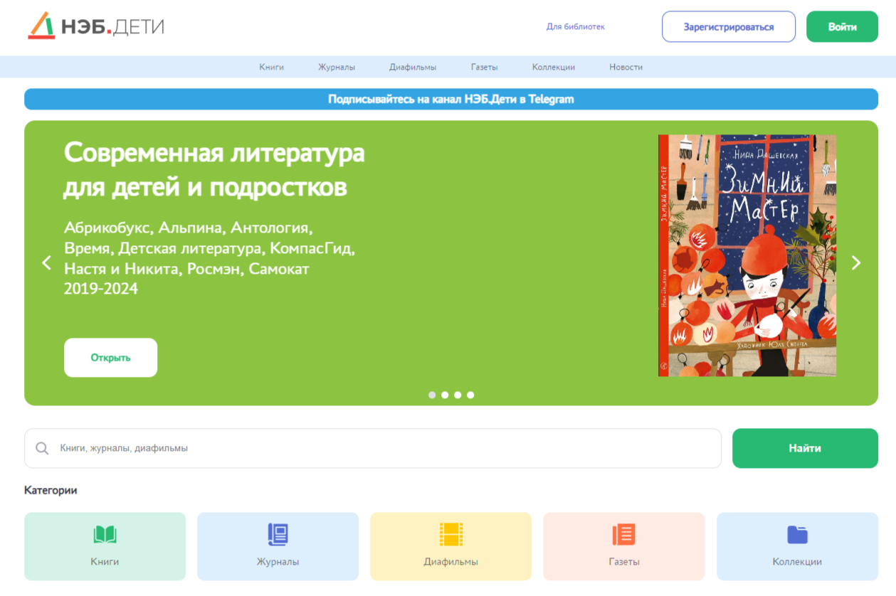
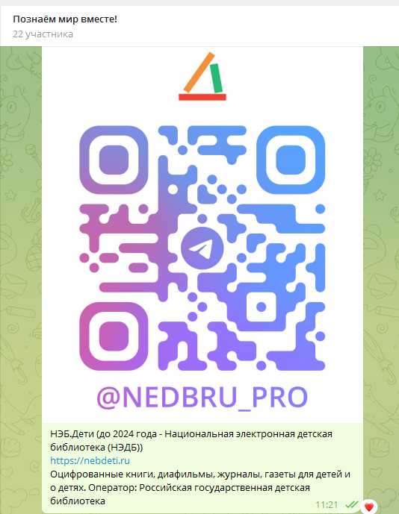
Национальная электронная детская библиотека (НЭДБ)) — бесплатная еженедельно пополняемая коллекция оцифрованных материалов из фондов Российской государственной детской библиотеки, библиотек-партнёров, частных коллекций.

Slide 7
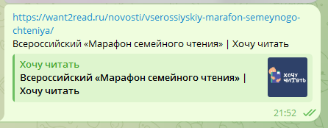
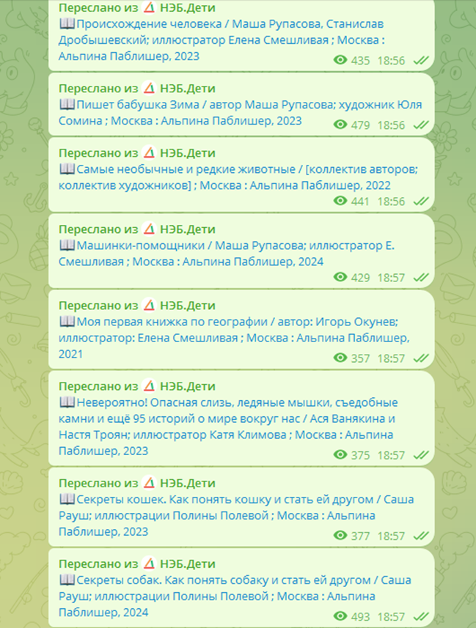
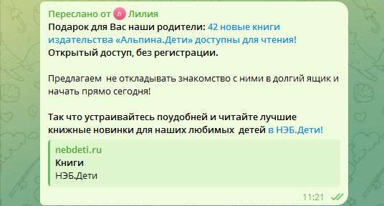

Slide 10
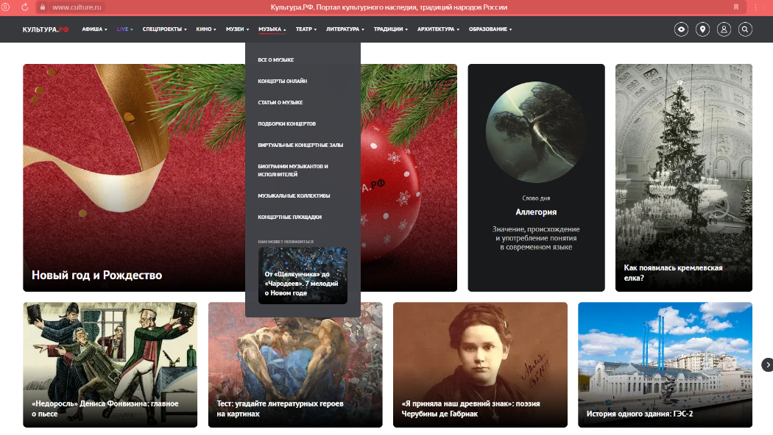
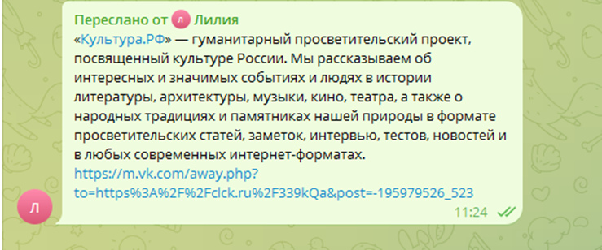

Slide 11
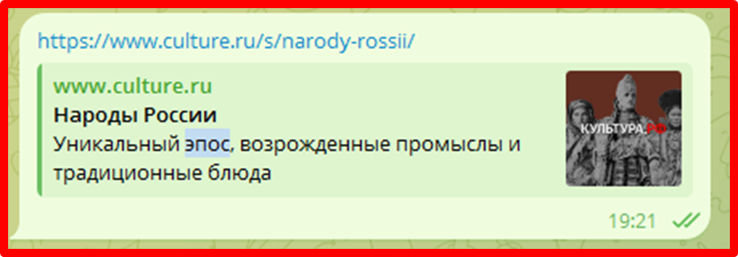
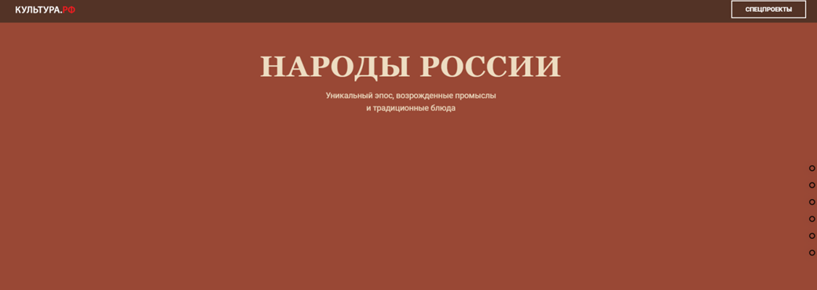

Slide 12
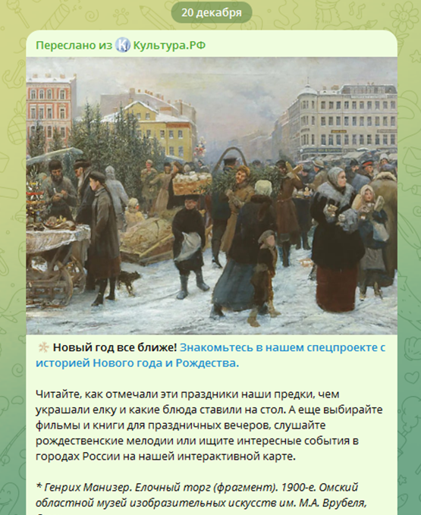
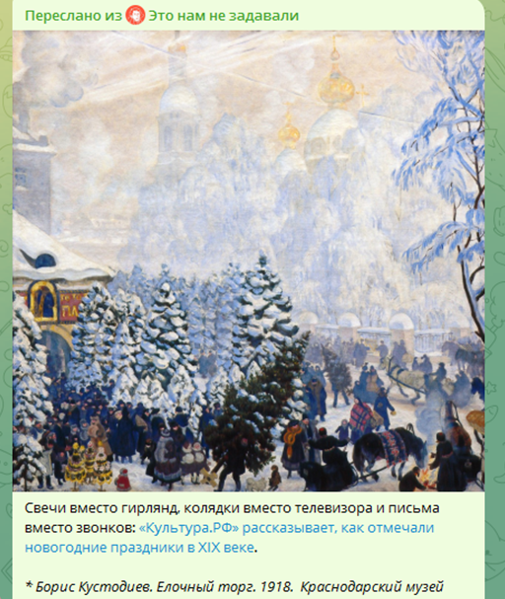
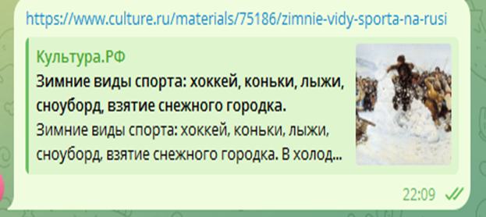

Slide 13
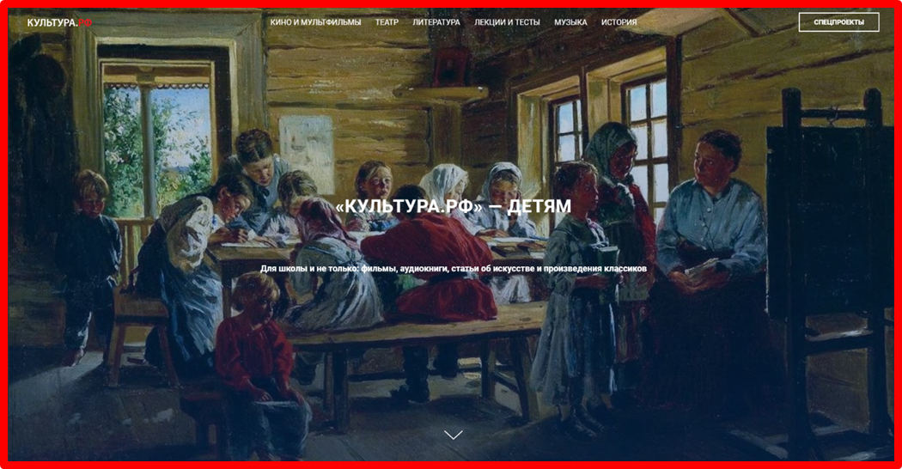
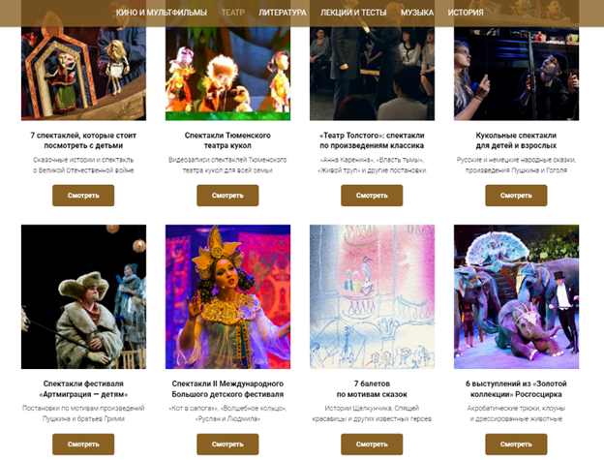

Slide 14
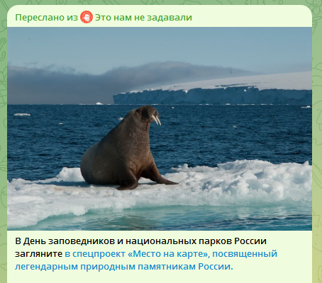
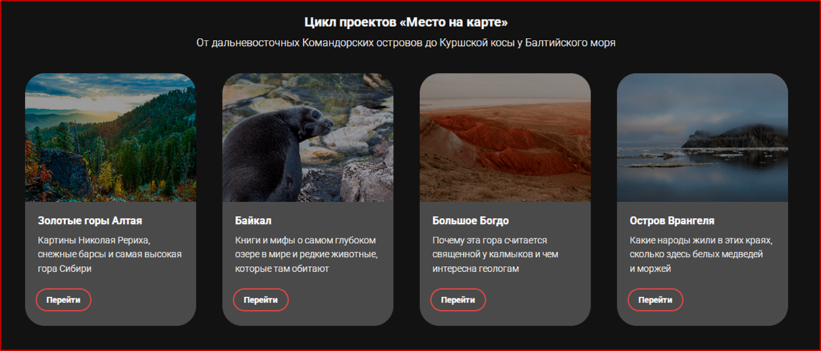

Slide 15
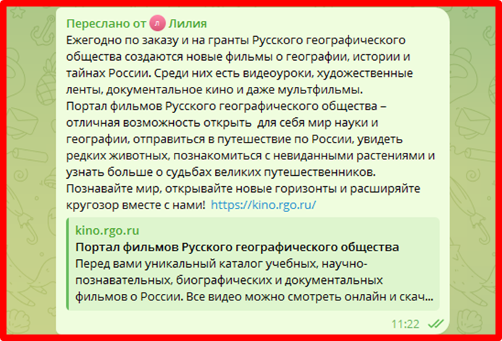
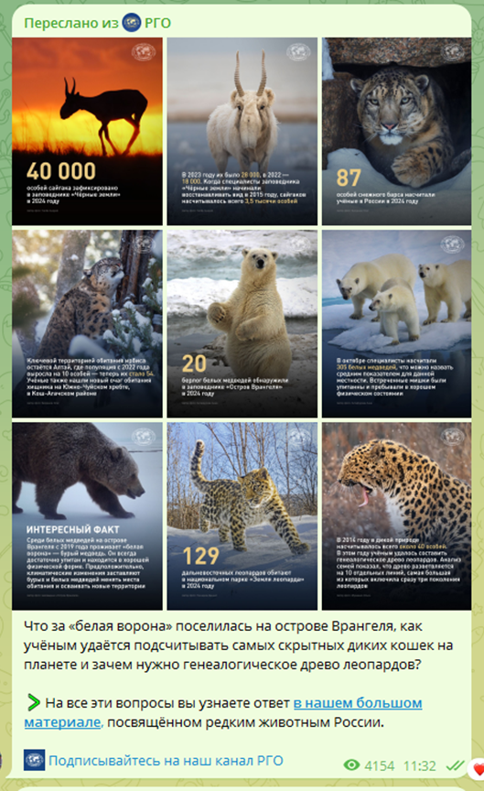
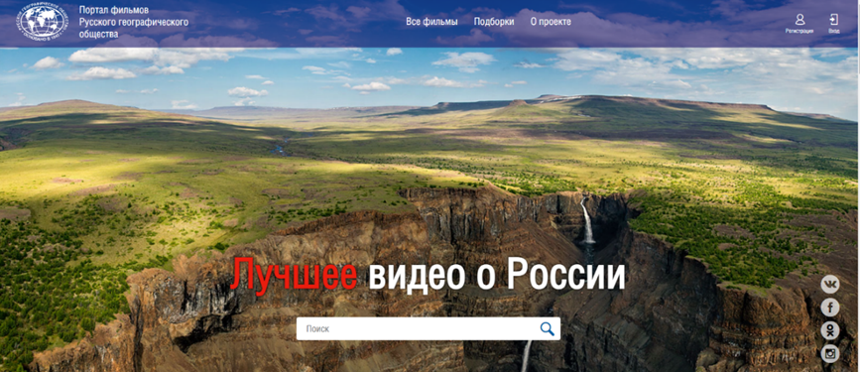

Slide 16
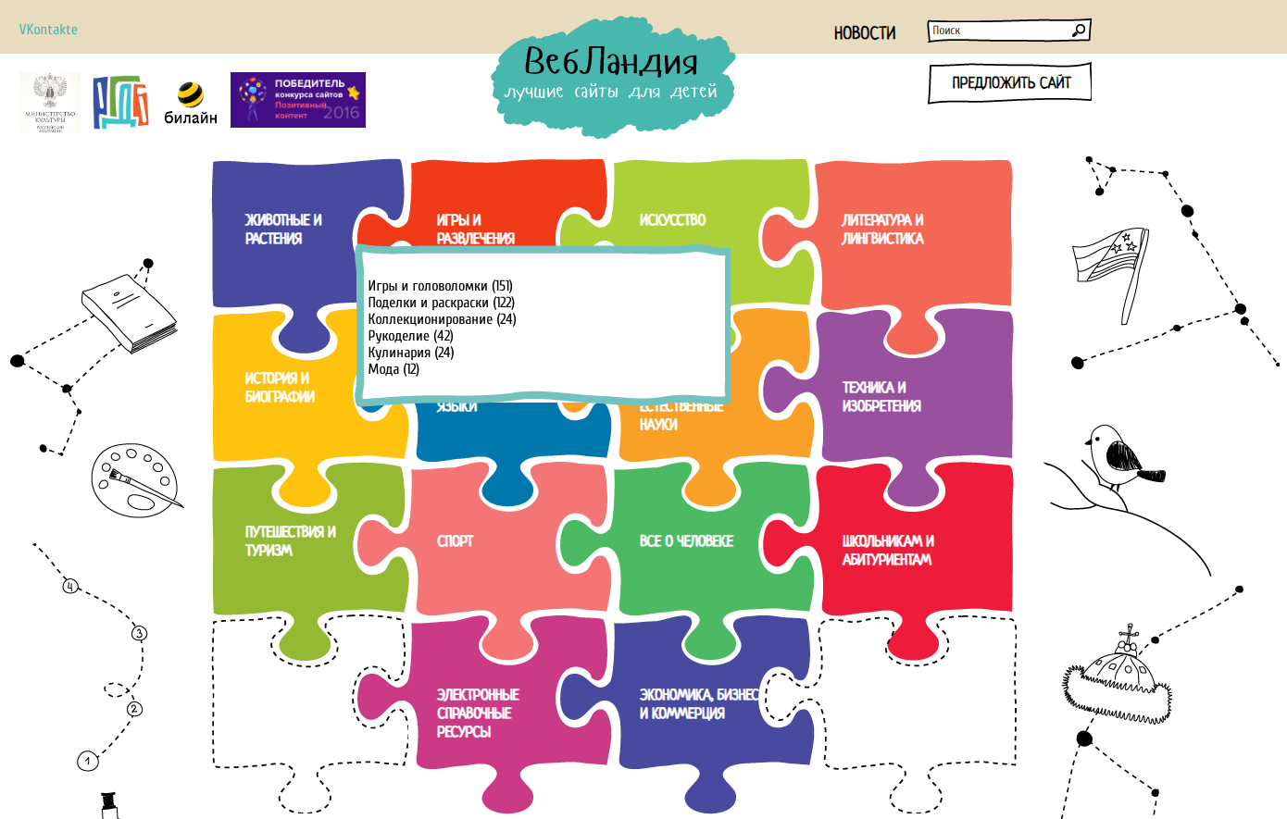
Около 1500 проверенных сайтов, которые можно использовать для игры, развлечения и обучения. Даже самый пытливый детский ум найдет здесь что-то интересное и полезное для себя.

Slide 17
СПАСИБО ЗА ВНИМАНИЕ!

